Slide 1
Modul LIDÉ – položka „Osoby“
Zplatnění dříve zneplatněného člena JSDHO

Slide 2
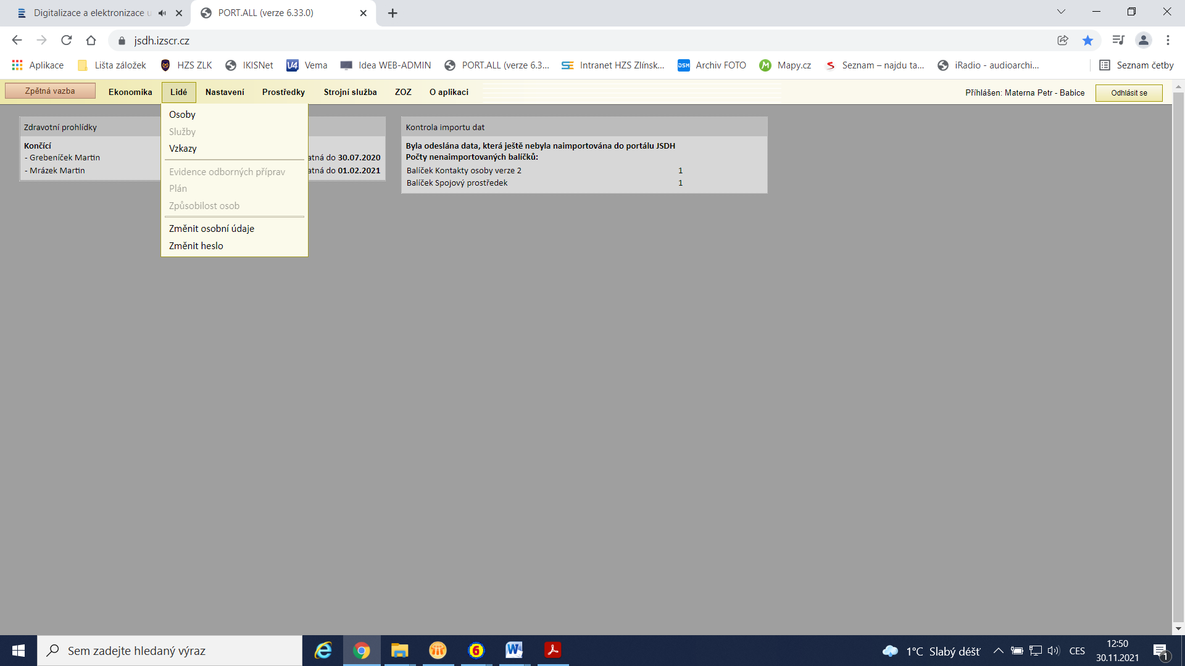
Postup zplatnění osoby
- otevřít položku „Osoby“

Slide 3
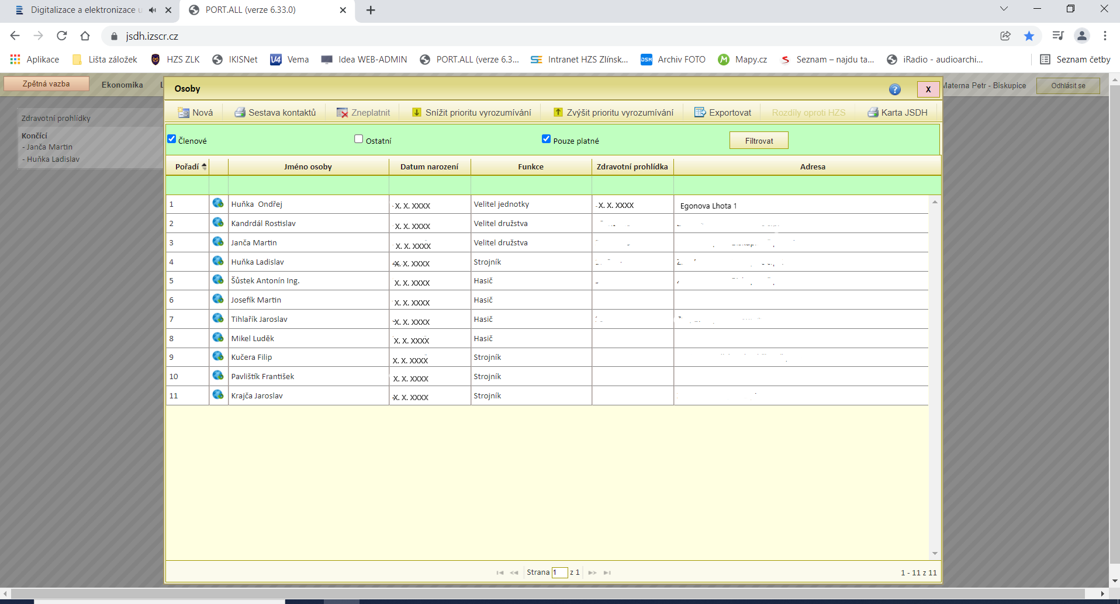
- objeví se toto:

Slide 4
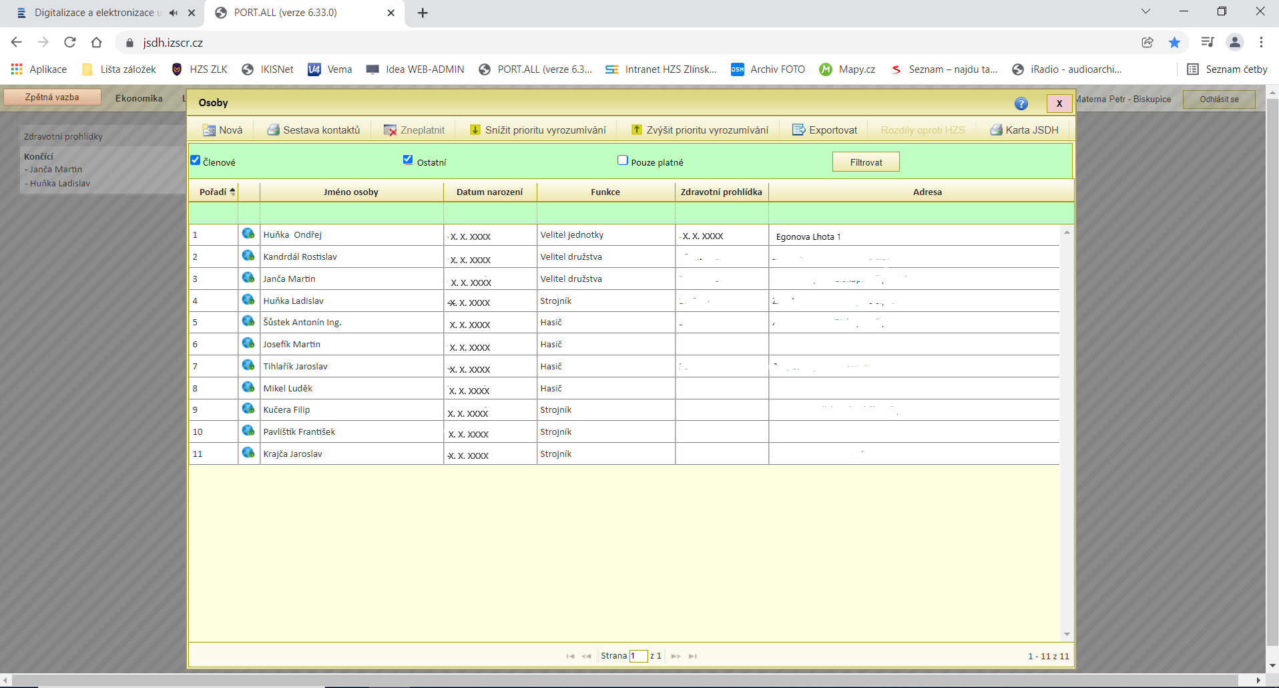
- zakliknout „Ostatní“, odkliknout „Pouze platné“ a dát „Filtrovat“

Slide 5
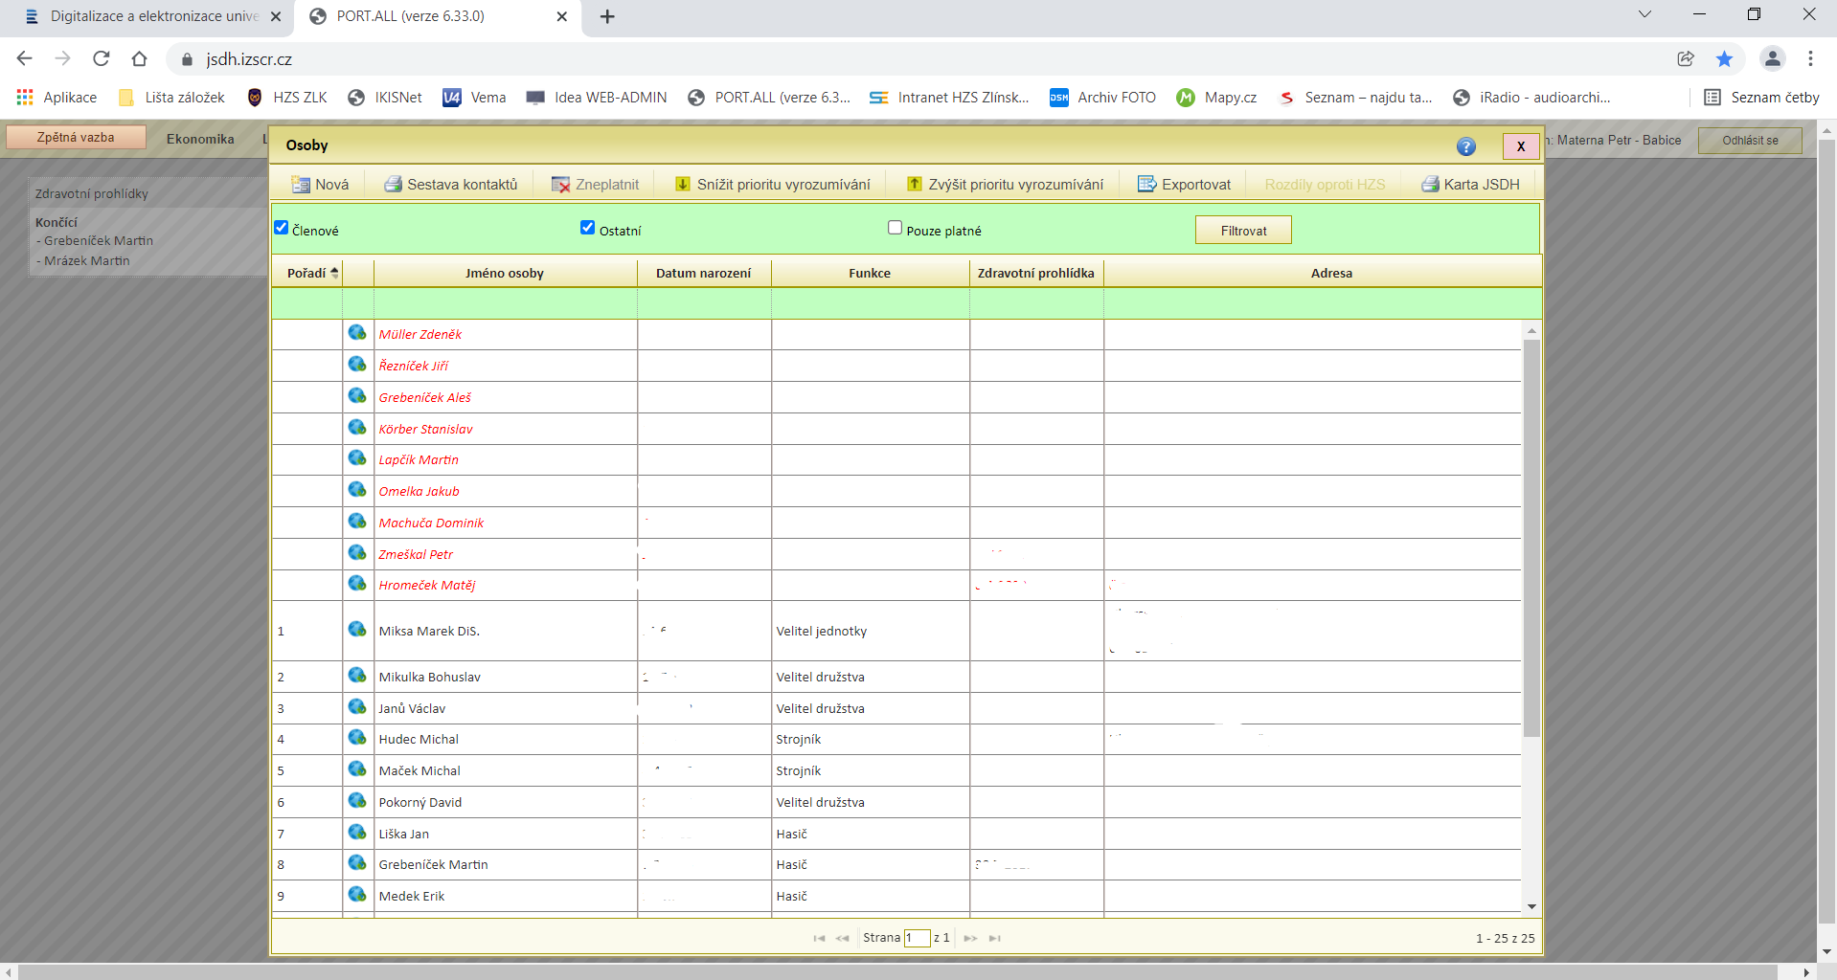
- objeví se dříve zneplatnění členové

Slide 6
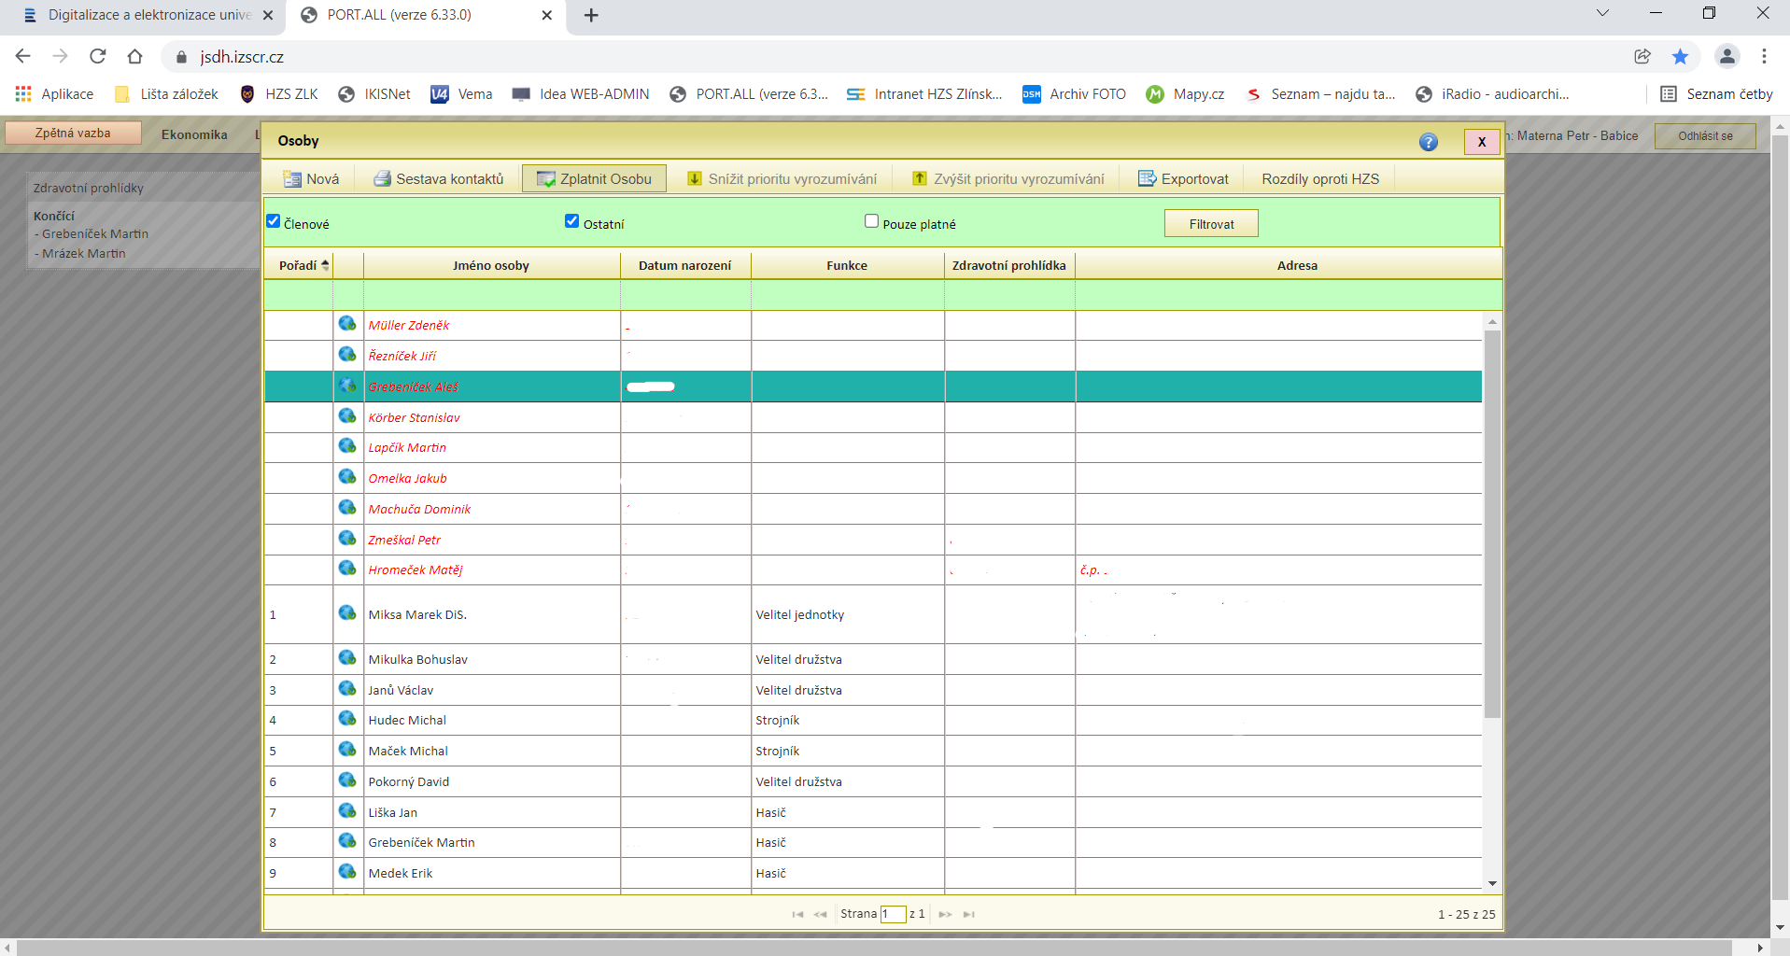
- kliknout na vybraného člena a dát „Zplatnit osobu“

Slide 7
Další postup už je totožný jako při zadání nového člena, tzn. zkontrolovat všechny údaje, uložit a následně exportovat.

